Slide 1
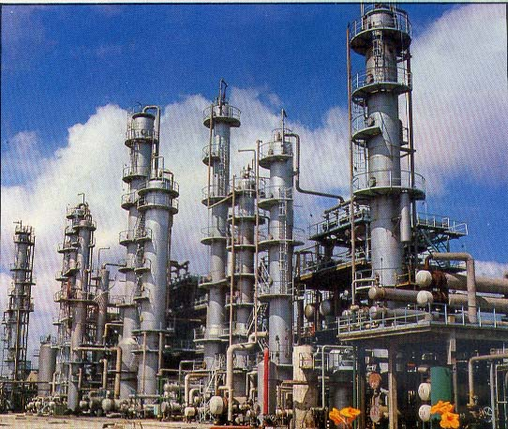
液体精馏

Slide 2
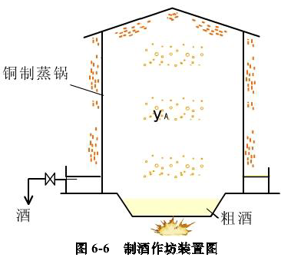
制酒过程
冷凝器
简单精馏
汽化器

Slide 3
蒸馏在化工中的应用
汽油
苯
原油
煤油
混合芳烃
甲苯
柴油
二甲苯
原油的分离
混合芳烃的分离

Slide 4
7.1蒸馏概述
蒸馏的原理及其特点？
蒸馏的分类？

Slide 5
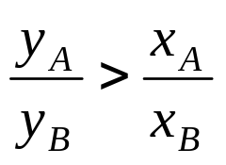
7.1.1 蒸馏及精馏的分离依据
蒸馏是分离均相液体混合物的一种方法。
蒸馏分离的依据是，根据溶液中各组分挥发度（或沸点）的差异，使各组分得以分离

Slide 6
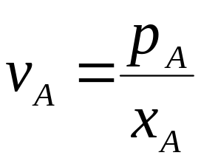
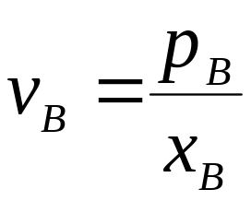
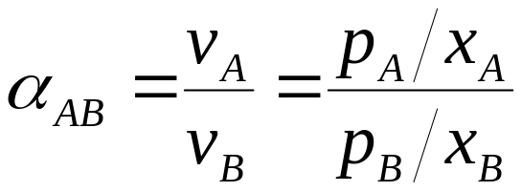
7.1.2 挥发度、相对挥发度
1.挥发度：汽液平衡时，各组分的平衡蒸汽分压与其液相摩尔分率的比值
说明：纯组分挥发能力以t一定时，ps高或p一定时，ts低，则挥发能力强
2. 相对挥发度：

Slide 7
7.1.3 蒸馏过程的分类
非稳态操作
蒸馏操作方式
蒸馏操作流程
闪蒸
间歇精馏
单级蒸馏过程
简单蒸馏
连续精馏
多级蒸馏过程
精馏
稳态操作
特殊精馏

Slide 8
7.1.3 蒸馏过程的分类
蒸馏操作压力
蒸馏组分数
常压精馏
二组分精馏
减压精馏
多组分精馏
加压精馏

Slide 9
7.1.4 蒸馏过程的特点
可以直接获得所需要的产品 （与萃取、吸收比较）
蒸馏分离的适用范围广，它不仅可以分离液体混合物，而且可用于气态或固态混合物的分离。
蒸馏过程适用于各种浓度混合物的分离，而吸收、萃取等操作，只有当被提取组分浓度较低时才比较经济。
蒸馏操作是通过对混合液加热建立汽液两相体系的，所得到的汽相还需要再冷凝液化。因此，蒸馏操作耗能较大

Slide 10
7.1.5 几点思考
①平衡蒸馏及简单蒸馏产生的汽液相其组成服从什么关系？
②如何蒸馏可得到高纯度的产品？
③工业上如何利用多次部分汽化和多次部分冷凝的原理实现连续的高纯度分离，而流程又不太复杂呢

Slide 11
7.1.6 精馏操作的费用和操作压强
汽相冷凝，冷却
冷却、沸腾温度
与压强有关
高能耗，节能降耗是精馏过程研究的重要任务。
液体加热汽化

Slide 12
减压精馏可使沸点降低以避免使用高温载热体，沸点高且又是热敏性混合物精馏宜用减压精馏；
加压精馏可使冷凝温度提高以避免使用费用很高的冷凝器或者在常压下为气态混合物（如烷、烃类混合物），沸点很低，需加压使其成液态后才能精馏分离
除上述情况外一般用常压精馏。

Slide 13
7.2 双组分溶液的汽、液相平衡
蒸馏操作是汽液两相间的传质过程
汽液两相达到平衡状态是传质过程的极限
汽液平衡关系是分析精馏原理、解决精馏计算的基础。
7.2.1理想物系的汽液相平衡
7.2.2非理想物系的汽液相平衡

Slide 14
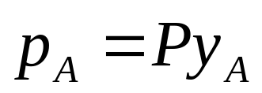
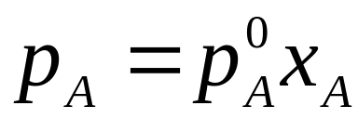
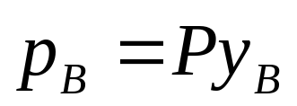
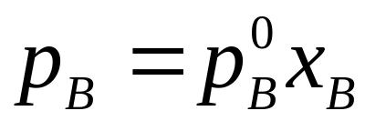
7.2.1 理想物系的汽液相平衡
1 理想体系描述
气体为理想气体
服从Raoult定律
服从道尔顿分压定律
理想物系
液体为理想溶液

Slide 15
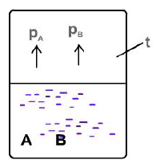

基本概念
理想溶液及拉乌尔定律
在一定的温度下，溶液上方任意组分的蒸气分压，等于该纯组分在同温度下的蒸气压与该组分在溶液中的摩尔分数之乘积。
——拉乌尔定律。
拉乌尔定律示意图

Slide 16
2 相律
F=c-p+2
＝2－2＋2＝2
T,P
y_{A} y_{B}
x_{A} x_{B}
约束关系 x_{A}+x_{B}=1 y_{A}+y_{B}=1
独立变量为t,P, x_{A}, y_{A}
P,y(x)一定， x=f(p,y) t=f(p,y)
t,P一定， x=f(t,p) y=f(t,p)

Slide 17
3 汽液相平衡图
相图来表达汽液平衡关系较为直观
恒压下的温度—组成图
汽相—液相组成图
P一定时，
t-x-y图

Slide 18
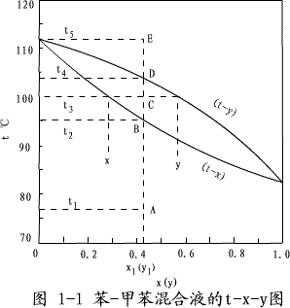
1) t-x-y 图
汽液两相呈平衡时
汽液两相的温度相同
y>x
过热蒸汽区
饱和蒸汽线或露点线
汽液共存区
若汽液两相组成相同时，则露点温度总是大于泡点温度。
液相区
饱和液体线或泡点线

Slide 19
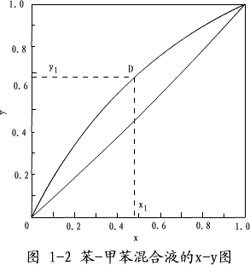
2) x-y图
平衡曲线
理想物系，y恒大于x,
平衡线在对角线之上
B
对角线x=y
A
平衡线偏离对角线愈远，表示该溶液愈易分离
t_{A}< = >t_{B}?

Slide 20
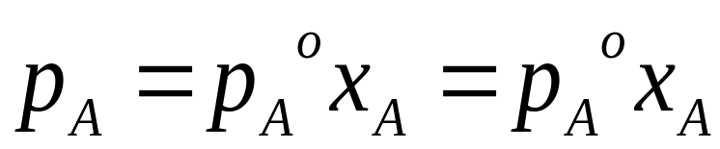
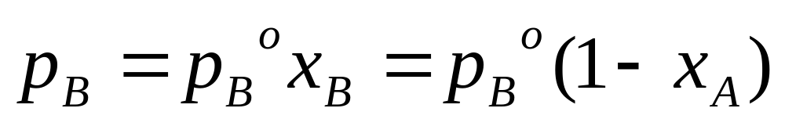
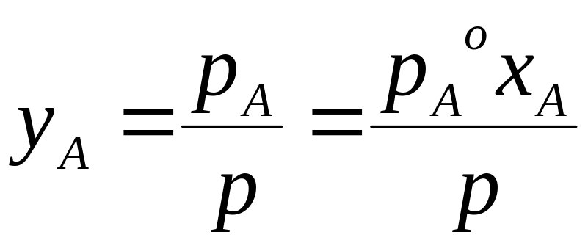
4 平衡时汽、液各参量间的数量关系
（1）x~t（泡点）关系式
液相为理想溶液，服从拉乌尔定律：
气相为理想气体，符合道尔顿分压定律：

Slide 21
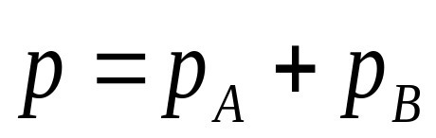
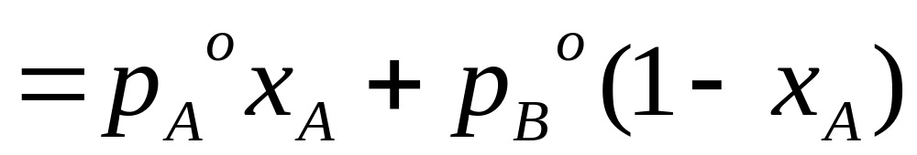
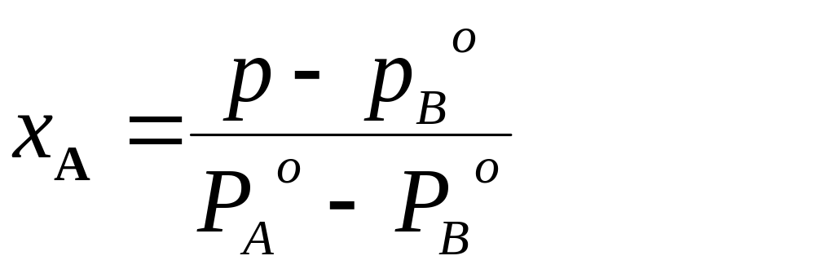
（1）x~t（泡点）关系式

Slide 22
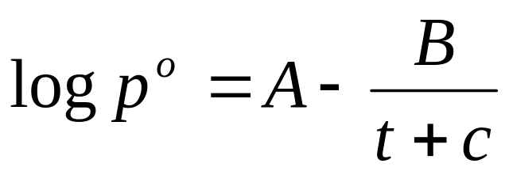
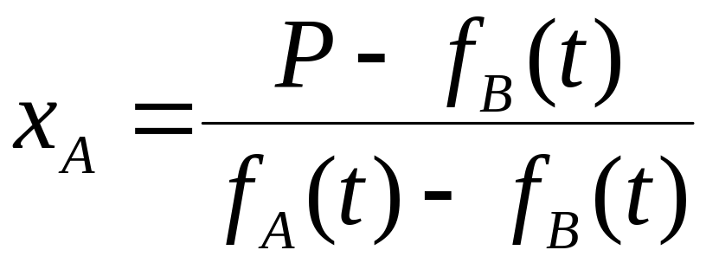
（1）x~t（泡点）关系式
纯组分的蒸汽压与温度的关系式可用安托因方程表示，即

Slide 23
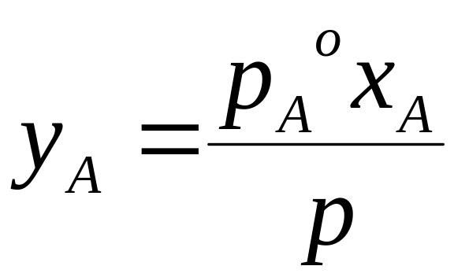
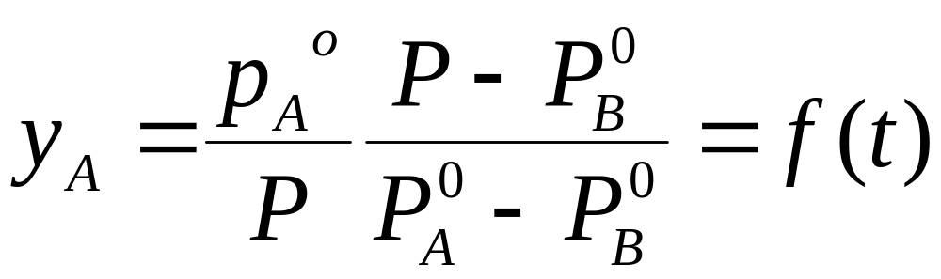
（2）y~t（露点）关系式
指定用上述方法求出后用道尔顿分压定律求，即

Slide 24
应用
a式
b式
已知P、t，求x、y
已知P、x ，求t、y
据安托因方程求饱和蒸汽压
试差求解，见例2
代入a、b式求x、y，见例1

Slide 25

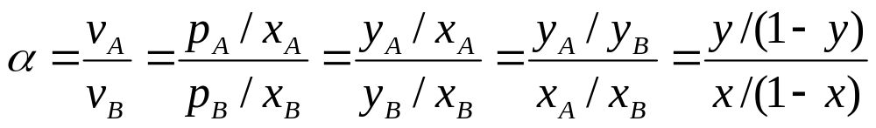
5 相对挥发度 和相平衡方程
（1）若汽相为理想汽体
α_{AB}>1, A的挥发能力大于B的挥发能力
A－轻组分，易挥发组分 B－重组分，难挥发组分
α_{AB}<1, B的挥发能力大于A的挥发能力

Slide 26
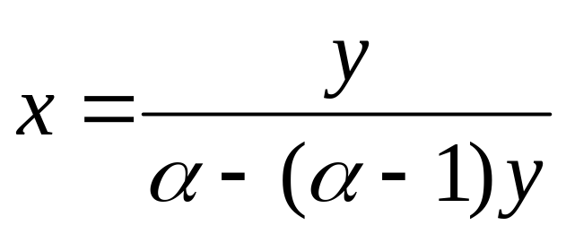
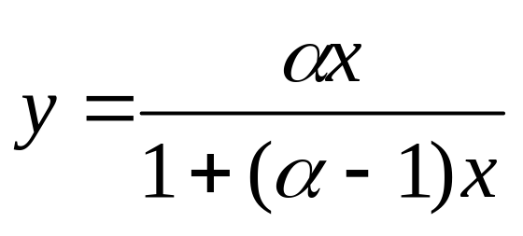
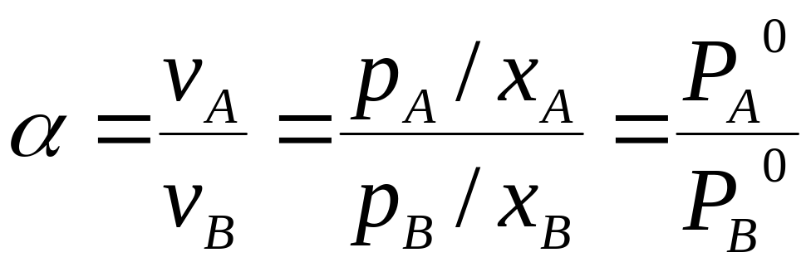
相平衡方程
（2)若液相为理想溶液
拉乌尔定律

Slide 27
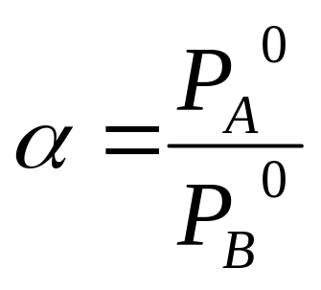
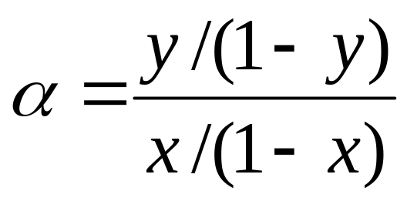
（3）说明
的计算
已知平衡的x、y
已知p_{A}⁰、 p_{B}⁰
t
P⁰
α变化不大，可取操作温度的平均值

Slide 28
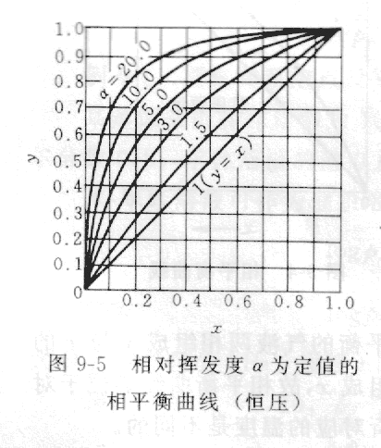
（4）相对挥发度与分离程度
为常数时，溶液的相平衡曲线如下图所示。
X一定时，
y
蒸馏分离某物系的难易程度的标志
提浓程度越大，分离程度越好

Slide 29
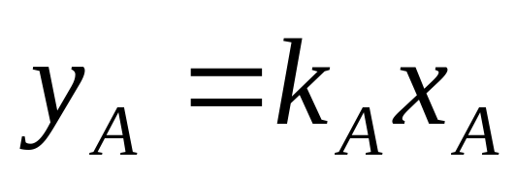
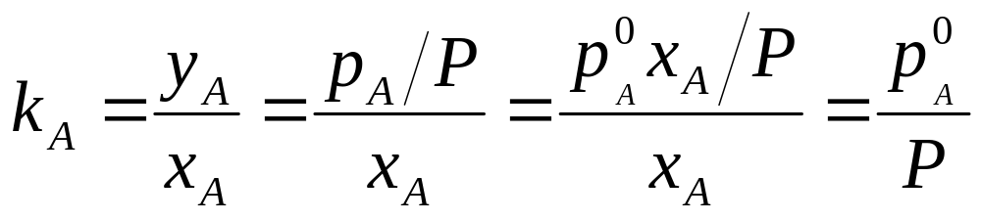
6 汽液相平衡常数
相平衡常数
适用于多元体系
K＝f（T、P、组成）

Slide 30
7.2.2 非理想物系的气液相平衡
非理想物系分为：
①液相属非理想溶液；
②气相属非理想气体两大类。
仅限于讨论非理想溶液的相平衡曲线图。

Slide 31
7.2.2 非理想物系的气液相平衡
（1）非理想溶液
溶液的非理想性来源于异种分子之间的作用力a_{AB}不同于同种分子间的作用力a_{AA}、a_{BB}，其表现是溶液中各组分的平衡蒸汽压偏离拉乌尔定律。此偏差可以是正偏差，也可以是负偏差，实际溶液尤以正偏差居多。

Slide 32
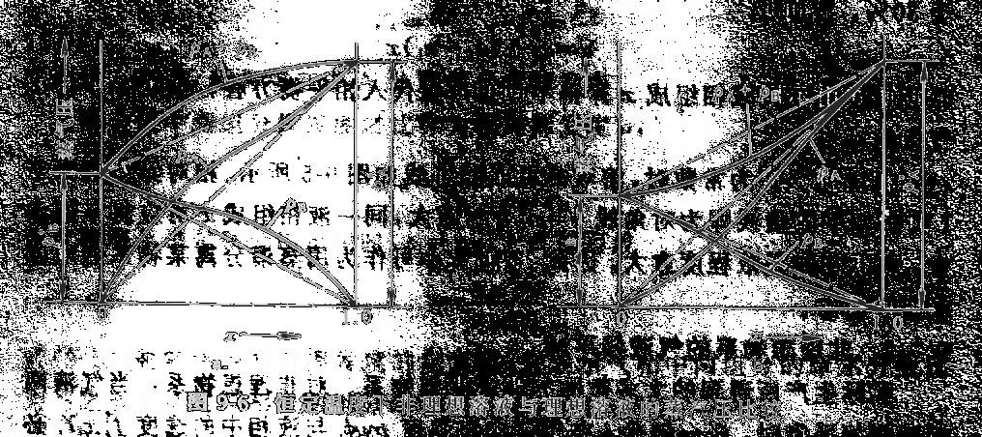
7.2.2 非理想物系的气液相平衡
a_{AB}<a_{AA}，a_{AB}<a_{BB}
（1）正偏差体系
两个组分的平衡分压都比拉乌尔定律的高
两个组分的平衡分压都比拉乌尔定律的低
正偏差
负偏差

Slide 33
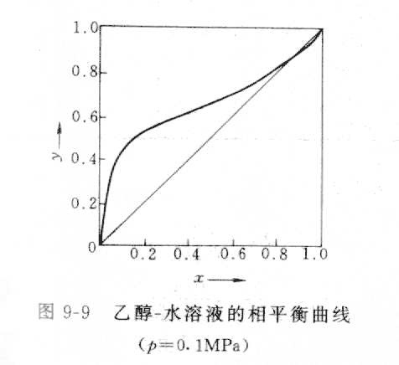
7.2.2 非理想物系的气液相平衡
t_{m}＝78.15 ℃， x_{m}＝0.894

Slide 34
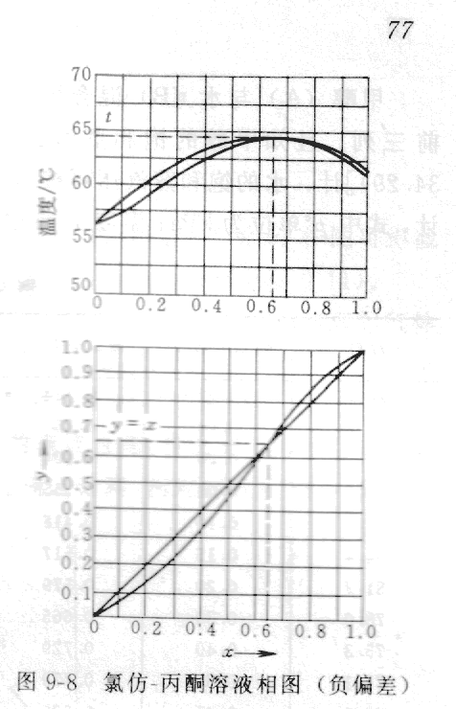
7.2.2 非理想物系的气液相平衡
（2）负偏差体系
最高恒沸点
a_{AB}>a_{AA}， a_{AB}>a_{BB}
两个组分的
平衡分压都
比拉乌尔定律
所预计的低
t_{m}＝64.5 ℃，x_{m}＝0.65

Slide 35
7.2.2 非理想物系的气液相平衡
（3）总压对相平衡的影响
P↑，泡点t ↑ 、 α ↓ ，分离较困难
当P> P_{A,临界}时，气、液共存区缩小，精馏只能在一定浓度范围内进行，即得不到轻组分的高纯度产物。

Slide 36
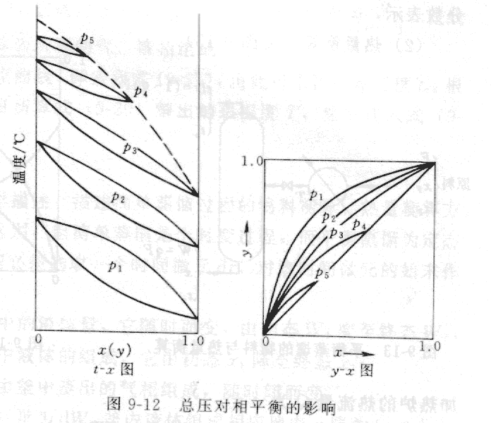
7.2.2 非理想物系的气液相平衡
（2）总压对相平衡的影响

Slide 37
7.2.2 非理想物系的气液相平衡
思考题： P ↓，减压精馏，理论上能否得到无水乙醇？

